Slide 1
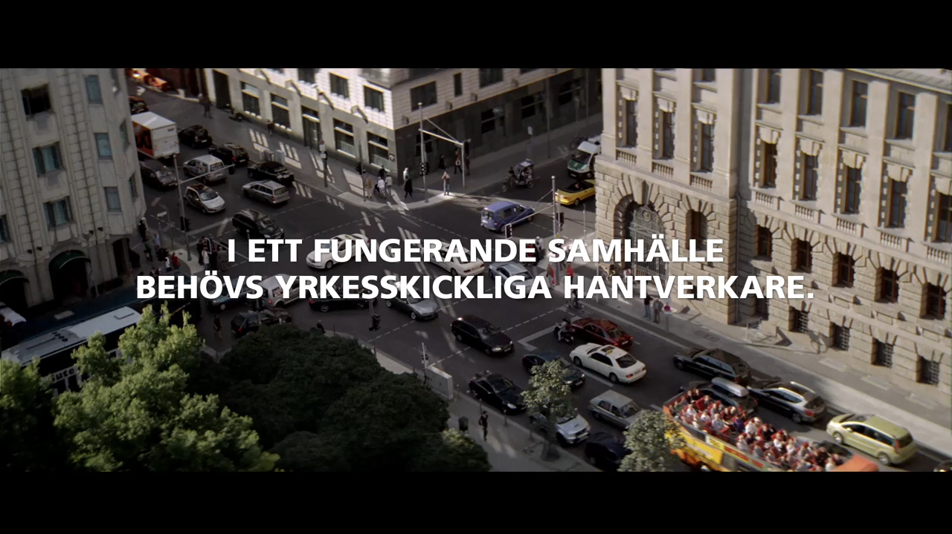
http://www.youtube.com/watch?v=6jTJ12xJ6t0
https://www.youtube.com/watch?v=6jTJ12xJ6t0

Slide 2

Yrkestävlingar
Notes:
Samarbetar för att lyfta industriyrken och Industritekniska programmet genom bland annat yrkestävlingar

Slide 3
CNC-svarvning & -fräsning
Industri-El & Mekatronik
Svets ev. CAD
Yrkestävlingar
Notes:
Viktigt för att promota yrket och sprida kunskap om industriyrken och stoppa felaktiga uppfattningar

Slide 4







SVETS
Tävling idag
Uttagningstävlingar på tre orter,
25-30 deltagare
  1 tävlingsdag
  7 tävlingsmoment
  Omfattande provning
  6 bästa går vidare till Yrkes-SM
Yrkes-SM
  3-dagars tävling, ca 18 timmar
  Liknande tävlingsuppgifter som uttagning
  Tryckkärl
  Omfattande provning
  Vinnare tävlar på EM 2018 i Budapest och
  VM 2019 i Kazan
EKBACKESKOLAN
OSBY
Notes:
Det är vad nuvarande organisation klarar av att hantera
De som deltar visar även upp sig för potentiella arbetsgivare

Slide 5
”Mina elever inspireras av tävlandet till att prestera bättre och höja nivån på sina resultat, dessutom höjer det statusen på utbildningen och nyrekryteringen blir lättare”
Så här säger Oskar
Notes:
Lärare på Vilhelm Mobergsgymnasiet, Emmaboda
Xylems skola

Slide 6
Nytt koncept för svets
Skoltävlingar
Notes:
Beräknas starta hösten 2018
Genomförs tillsammans med Worldskills Sweden i deras ESF-projekt (EuropeiskaSocial Fonden
Funderingar på konceptet under hösten 2017
Vill gärna veta vilka skolor som är intresserade att delta

Slide 7
CNC-SVARVNING
DELTÄVLING 1
april/maj
DELTÄVLING 2
september
FINAL genomförs på Elmia Subcontractor
DELTÄVLING ETT OCH TVÅ GENOMFÖRS PÅ DEN EGNA SKOLAN
En teoretisk del som innehåller frågor ur Industriteknik Bas
En praktisk del där ett ämne svarvas utifrån en ritning, vid deltävling två skickas numrerade ämnen ut som sedan mäts upp av ett mätföretag
Från första deltävlingen går ett lag från varje klass vidare till steg två
Från andra deltävlingen går åtta lag vidare (från olika skolor)
Notes:
Arrangör – Skärteknikcentrum Sverige
Har genomfört skoltävlingar i över 10 år
Kvalificering till Yrkes-SM i CNC-svarvning- och fräsning

Slide 8
SVETS
SERIESPEL
SKOLLAG MÖTER VARANDRA
3 REGIONER I LANDET
GENOMFÖRS PÅ SKOLAN
Två lag möts på skolan – returmöten
Pågår under läsåret
Bygger på examinationskraven i IW
Mer information kommer under våren
Notes:
Beräknas starta hösten 2018
Genomförs tillsammans med Worldskills Sweden i deras ESF-projekt
Vill gärna veta vilka skolor som är intresserade att delta
För att locka och sprida
Mer lokalt anordnat men med stöd från organisationen

Slide 9
Extra information:

Slide 10
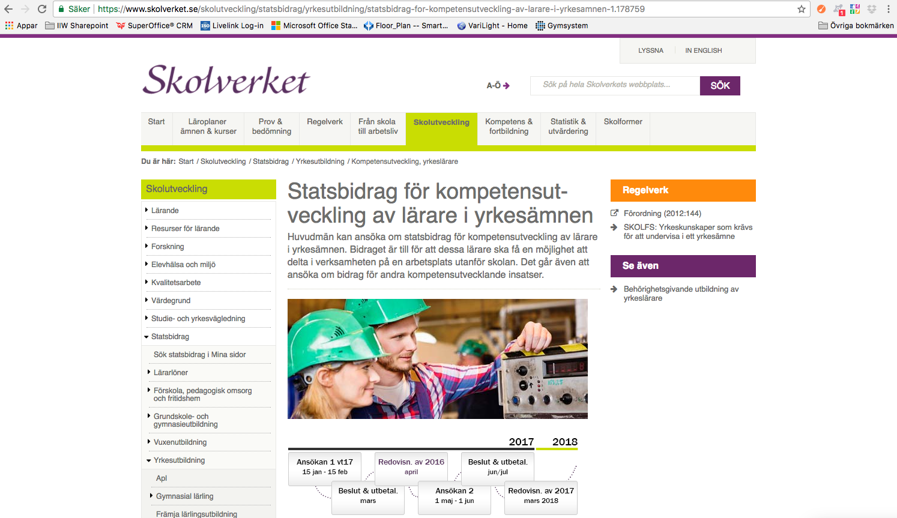

Slide 11
Tack!
/Peter Norman
Svetskommissionen

